Slide 1
BELLWORK: SEMESTER II
MARCELLA – SPANISH I

Slide 2
Jueves, el veinticuatro de enero
Choose the correct form of QUERER to complete the sentences.
Marta y yo ____________ (quieren/queremos) comer.
Yo ___________(quiero/quieres) salir.
Pablo _____________(queremos/quiere) hacer ejercicio.
Juan y Sandra ___________(quiere/quieren) pasear.
Eres trabajadora. ___________ (Quieres/Queremos) hacer la tarea.

Slide 3
Viernes, el veinticinco de enero
Translate the following sentences into “Inglés”.
Me gusta tocar el piano.
Quiero patinar.
Mañana voy al parque.

Slide 4
Lunes, el cuatro de febrero
NO BELLWORK

Slide 5
martes, El cinco de febrero
Conjugate the following 2 –AR verbs
BAILAR: TO DANCE ESCUCHAR: TO LISTEN (TO)

Slide 6
jueves, el siete de febrero
Conjugate the following –AR verbs to complete the following sentences.
Yo casi siempre _______________ (hablar) por telefono con mi major amigo.
Ella ________(escuchar) a la musica de J.Cole.
Cuando hace buen tiempo, mis amigos y yo ____________(jugar) al tenis.
Nosotras ___________(bailar) todos los fines de semana.
Tú ________(tocar) el piano todos los dias.

Slide 7
Lunes, el once de febrero
Conjugate the following –AR verbs to complete the following sentences.
Nosotros casi siempre _______________ (nadar) en la piscina con mi mejor amigo en el verano.
Yo ________(descansar) cuando hace mal tiempo.
Cuando hace buen tiempo, mis amigos ____________(montar) en bicicleta.
Tú___________(toca) el piano todos los días.
Marta y yo ________(jugar) el tenis todos los fines de semana.

Slide 8
Viernes - el quince de febrero
Conjugate IR (to go) to complete the following sentences.
Nosotros casi siempre _______________ (ir) a la piscina con mi mejor amigo en el verano.
Yo ________(ir) a la casa cuando hace mal tiempo.
Cuando hace buen tiempo, mis amigos ____________(ir) al parque.
Tú___________(ir) al colegio todos los días.
Marta y yo ________(ir) a jugar el tenis todos los fines de semana.

Slide 9
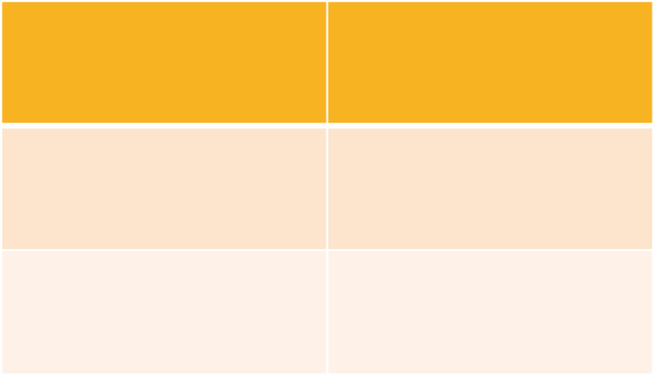
Lunes, el veinticinco de febrero
Fill in the correct conjugations for the following verb charts in present tense.
IR: TO GO JUGAR: TO PLAY (game/sport)

Slide 10
Martes, el veinte y seis de febrero
Fill in the correct conjugation of IR in the following sentences.
Yo ___________ al supermercado.
Ella _____________ jugar al tenis.
Mis amigos y yo ____________ al parque.
Ellos __________ a la playa.
Nosotros _________ al colegio.
Voy | Vamos
Vas | Vais
Va | Van

Slide 11
Jueves, el veintiocho de febrero
Translate the following TENER sentences into English. Use the idioms we have already went over with your flip book.
Ella tiene sed porque hace calor.
Gustavo tiene veinte años.
Nosotros tenemos mucha hambre.
Yo tengo sed.
Usted tiene diez años.

Slide 12
Viernes, el primero de marzo
Use your flip chart and conjugations of tener to translate the following sentences into Spanish.
1. He is thirsty. :_____________________________________
2. They (mixture) are in a hurry. :_________________________
3. I feel like listening to music. :___________________________

Slide 13
Lunes, el dieciocho de marzo
Write each person’s favorite class (en español).
A Lucia le gusta el ejercicio.
Me gustan los números.
A Jorge y Tomas les gustan las computadoras.
Te gusta leer libros.
A Rosa le gusta dibujar.

Slide 14
Martes, el diecinueve de marzo
Fill in the correct indefinite article (un, una, unos, unas).
1. ___________ amigo
2. ____________ cuadernos
3. ____________ escuela
4. ____________ lapices
5. ____________ casa
6. ____________ pupitre
7. ____________ banderas
8. ____________ sillas

Slide 15
Miércoles, el veinte de marzo
Translate the following items below.
unas chicas: ______________________
2. una regla: ________________
3. unos zapatos: ________________
4. pocos libros: ______________
5. muchas carpetas: __________________

Slide 16
Jueves, el veintiuno de marzo
Conjugate the following –er or –ir verbs in the sentences below.
Yo _____________(leer) los libros en la biblioteca.
Marta no ____________ (comprender) el español.
Carmen y yo ________________ (escribir) cartas a sus amigos.
Ellos ______________ (abrir) la puerta para los estudiantes.
A Antonio le gusta ___________ (vivir) en su apartamento.

Slide 17
Viernes, el veinte y dos de marzo
Conjugate the following –er or –ir verbs in the sentences below.
Mario _____________(leer) los libros en la biblioteca.
Yo no ____________ (comprender) el español.
Vosotros________________ (escribir) cartas a sus amigos.
Los estudiantes ______________ (abrir) la puerta .
Mis amigos _____________(comer) la pizza.

Slide 18
On test – Monday 3/25 OPEN NOTE teST
Vocab 4.1
The verbs IR and JUGAR
Indefinite Articles (un, una, unos, unas)
TENER and TENER idioms (flipchart)
Regular -er/-ir verb conjugation
Irregular –er/-ir verb conjugation

Slide 19
Martes, el veinte y seis de marzo
Conjugate the following –er or –ir verbs in the sentences below.
Yo no _____________(ver) la respuesta.
Ellos____________ (comprender) la literatura.
Yo________________ (escribir) cartas a mis amigos.
Mateo______________ (abrir) la puerta .
Yo no_____________(saber) la repuesta.

Slide 20
Miercoles, el veinte y siete de marzo
Conjugate the following –er or –ir verbs in the sentences below.
Enrique _____________(salir) con sus amigos.
Yo no ____________ (poner) la mesa (the table).
Nostros________________ (vivir) en una casa grande.
Vosotros______________ (ver) la puerta .
Mis amigos _____________(traer) la pizza a la fiesta.

Slide 21
Lunes, el veinte y dos de abril
Open your textbook to page 156.
Write down the 3 objectives for chapter 5

Slide 22
Martes, el veinte y tres de abril
YOU WILL NEED YOUR TEXTBOOK TODAY. GO GET IT! Translate the following phrases into Spanish. Use your 5.1 vocab list to help.
blue eyes
green eyes
brown eyes

Slide 23
Miercoles, el veinticuatro de abril
YOU WILL NEED YOUR TEXTBOOK TODAY. GO GET IT! Translate the following phrases into Spanish. Use your 5.1 vocab list to help.
Long hair:
Short hair:
Blonde hair:
He has/she has:

Slide 24
Jueves, el veinticinco de abril
YOU WILL NEED YOUR TEXTBOOK TODAY. GO GET IT! Translate the following phrases into Spanish. Use your 5.1 VOCAB LIST and POSSESSIVE ADJECTIVE NOTES to help.
1. My cousins (all boys):
2. Our father:
3. His mother:

Slide 25
Lunes, el veintinueve de abril
Complete the following phrases by choosing the correct possessive adjective from the parenthesis. Use your possessive adjective chart (note) for help.
1. My friends: (Mis/Mi) amigos
2. Our books: (Nuestro/Nuestros) libros
3. His class: (Su/Sus) clase
4. Their teacher: (Su/Sus) profesor
5. My favorite food: (Mi/Mis) comida favorita

